Slide 1
Команды ассемблера
Курсовой проект "Эмулятор PDP-11"
Занятие 3 и 4

Slide 2
Что уже сделано
Память RAM 64Кб, 16-битная
функции чтения и записи байта и слова из/в память
загрузка программы в эту память

Slide 3
Регистры — очень быстрая память
Память большая, но медленная.
Быстрая память — дороже, поэтому ее мало.
Регистры
  8 штук
  16 бит
  имена R0 .. R7
В эмуляторе:
word reg [8]; // массив регистров, reg[ i ]

Slide 4
Первая программа — сумма 2 чисел
.= 1000; ; разместим код начиная с адреса 1000
mov #2, R0 ; R0 = 2
mov #3, R1 ; R1 = 3
add R0, R1 ; R1 = R0 + R1
halt ; завершение программы
Все числа восьмеричные
C ; начинаются комментарии
.= - псевдо команда ассемблера,
где размещать код, который написан дальше
По умлочанию эталонный эмулятор начинает
выполнять программу с адреса 1000. Наш тоже.
0200 000c
c0
15
02
00
c1
15
03
00
01
60
00
00

Slide 5
Рекомендуемая организация директорий
pdp11
  repo — директория вашего проекта
    pdp.c, pdp.h .git .gitignore
  pdp11em — директория с эталонным эмулятором
  test — директория с программами на ассемблере
    1_sum
      sum.txt — программа на ассемблере
      sum.o — что грузим в эмулятор
      sum.l — листинг (для отладки)

Slide 6
Установка эталонного эмулятора
Скачать архив
http://acm.mipt.ru/twiki/bin/view/Cintro/PDPrun
OC | Файл
Linux | pdp11em-linux.zip
Mac | mac_exe.zip
Windows | pdp11em-win32.rar

Slide 7
Linux — установка (Мас - аналогично)
распаковать архив в ту директорию, где будем работать
в терминале перейти в эту директорию
добавить права на исполнение файлам
chmod +x as11
chmod +x pdp11
Запустить
./as.11
Если не корректно запускается, то
chmod +x as11.static
chmod +x pdp11.static
./as11.static (и далее запускать только со static)

Slide 8
Windows — установка
Распаковать архив в директорию
Запустить Command Prompt (cmd.exe, командную строку):
Win + R
cmd
Скопировать из Проводника путь к архиву
В командной строке набрать
cd /D "путь к директории с файлами в кавычках"
  /D нужен только если переходить на другой диск
  кавычки нужны, если в пути есть пробелы
  можно набрать путь вручную, а не копировать

Slide 9
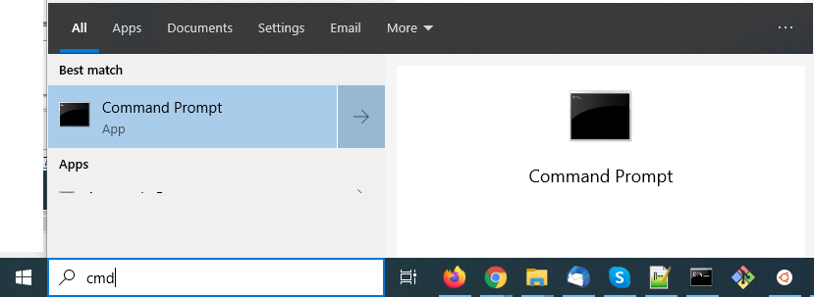
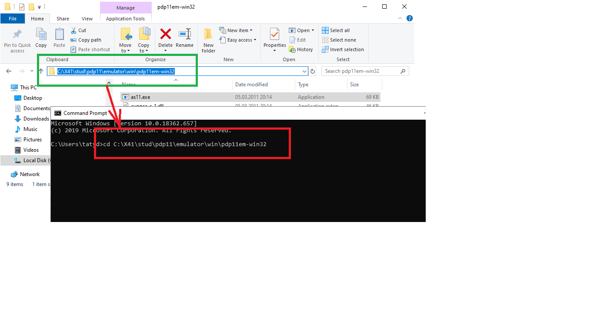

Slide 10
Запуск
Компилятор запускаем
  as11.exe — в Windows
  as11 или as11.static (что работает) — Linux, Mac
Эмулятор запускаем
  pdp11.exe — в Windows
  pdp11 или pdp11.static — Linux, Mac
Дальше примеры будут для as11 и pdp11
Подумайте, как нужно изменить примеры
для вашего компьютера.
Windows все dll файлы должны быть в той же директории, что exe файлы.

Slide 11
Компиляция
Компиляция
as11 -o sum.o -l sum.l sum.txt
Usage: as11 [-l listing-file] [-o output-file] assembly-file
sum.txt — файл с программой на ассемблере
sum.o — получим, будем грузить в эмулятор
sum.l — вспомогательный, удобно отлаживать
опции -o (output) и -l (listing)
В Windows лучше указывать имена
sum.o.txt
sum.l.txt - чтобы читать в редакторе

Slide 12
Файлы (octal & hex)
sum.txt
.= 1000; ; разместим код начиная с адреса 1000
mov #2, R0 ; R0 = 2
mov #3, R1 ; R1 = 3
add R0, R1 ; R1 = R0 + R1
halt ; завершение программы
sum.l адрес машинный_код ассемблер
000000: .= 1000
001000: mov #2, R0 ; R0 = 2
012700
000002
001004: mov #3, R1 ; R1 = 3
012701
sum.o
0200 000c
c0
15
02
00
c1
15
03
00
01
60
00
00

Slide 13
Запуск эталонного эмулятора
Использование с ключом -t (трассировка)
./pdp11 -t sum.o
Напечатает:
---------------- running --------------
001000: mov #000002,r0 [001002]=000002
001004: mov #000003,r1 [001006]=000003
001010: add r0,r1 R0=000002 R1=000005
001012: halt
---------------- halted ---------------
r0=000002 r2=000000 r4=000000 sp=000000
r1=000005 r3=000000 r5=000000 pc=001014
psw=000000: cm=k pm=k pri=0 [4]

Slide 14
Задача урока
Наш эмулятор должен печатать похоже
на эталонный эмулятор и листинг.
адрес,
машинный код,
имя команды
Напечатает:
001000 012700: mov
001002 000002: unknown
001004 012701: mov
001006 000003: unknown
001010 060001: add
001002 000000: halt
Почему адреса только четные?
Почему после 6 идет 10?
Почему 012700 это mov?

Slide 15
Кодирование системы команд

Slide 16






Простейшая система команд
Кодируем игрушечный автомобиль.
Память 1 битовая.
Команды могут быть или 0, или 1.
Пример системы команд:
0 — стоп
1 — ехать вперед
Команда | Код | Действие
move | 1
stop | 0
1
1
1
0

Slide 17
Повороты
Команда | Код | Действие
move | 11
stop | 00
turnR | 01
turnL | 10
Команды без операндов
  01 поворот направо
  10 поворот налево
Команда поворот 1
операнд
  0 право
  1 лево
  1 код операции opcode
  кодируем повороты:
  10 и 11
Команда | Код | Действие
move | 01
stop | 00
turn R | 10
turn L | 11

Slide 18
Больше поворотов, 3 бита
Расширим список
возможных поворотов XX:
  00: 45º
  01: 90º
  10: - 45º
  11: - 90º
110 означает "поворот на - 45 градусов"
Неиспользуемые коды
  010
  011
Можно добавить включить/выключить фары (сирена)
Команда | Код
move | 001
stop | 000
turn a | 1XX

Slide 19
Разная длина операндов
D - вкл/выкл
  0: включить (on)
  1: выключить (off)
ХХ — список поворотов
  00: 45º
  01: 90º
  10: - 45º
  11: - 90º
Неиспользуемых кодов нет
opcode (код операции) и операнды
иногда opcode называют расшифровку 00D
Команда | Код
move on/off | 00D
фары on/off | 01D
turn a | 1XX

Slide 20
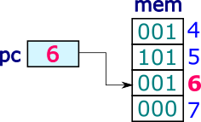
Где искать очередную команду программы
Команды загружены в память машины mem[ ]
Команды выполняются одна за другой
PC (programm counter) — память,
в которой лежит адрес следующей команды
(в ассемблере x86 это ip — instruction pointer)
цикл работы программы автомобиля:
  word w = w_read (pc);
  pc += 1; // подумать, так ли для pdp-11
  разобрать слово w на команду и аргументы
  выполнить команду
В pdp-11 pc это R7

Slide 21
Какая это команда
if ( (w & 110) == 000 )
значит команда move
else if ( (w & 110) == 010 )
значит команда фары
else if ( (w & 100) == 100 )
значит команда turn
прочли очередную
команду с аргументами в w
w = 011
какая это команда?
  обнулить аргументы
  сравнить с кодом операции
Команда | Код | Маска
move on/off | 00D | 110
фары on/off | 01D | 110
turn a | 1XX | 100

Slide 22
Команды PDP-11 mov, add, halt, inc
Список команд http://acm.mipt.ru/twiki/bin/view/Cintro/PDPCommandList
SS и DD — 6-битные аргументы
B — 0 или 1 — команда оперирует словами или байтами
Mnemonic | Opcode | NZVC | Description | Notes
ADD s, d | 06SSDD | **** | Add | d = s + d
INCb s, d | B052DD | **** | Increment | d = d + 1
MOVb s,d | B1SSDD | **** | Move | d = s
HALT | 0000000 | --- | Halt
MOV s,d | 01SSDD | **** | Move word | d = s
MOVB s,d | 11SSDD | **** | Move byte | d = s

Slide 23
Задача урока
В цикле от 1000 адреса до команды HALT
  читать слово
  печатать адрес и слово по формату %06o
  если это команда add, mov или halt,
  печатать мнемонику (имя) команды
  для прочих данных печатать unknown
  после обнаружения команды halt
    напечатать THE END
    закончить выполнение программы

Slide 24
Цикл выполнения программы
word reg[8]; // массив регистров R0..R7
#define pc reg[7]
// выполнение программы после загрузки
void run( ) {
// как в эталонном эмуляторе начинаем
// выполнять программу с адреса 1000
pc = 01000;
while (1) {
word w = w_read(pc);
trace("%06o %06o : ", pc, w);
pc += 2;
// разбор и выполнение прочитанной команды

Slide 25
Этапы реализации нахождения команд
if (w == 0) { // это halt ?
trace("halt ");
do_halt(); // написать самим
} else {
trace("unknown ");
}
trace("\n");
Как проверить, что это mov (вспоминаем bit_1, bit_2..)
B1SSDD — код операции по таблице
01SSDD — mov (надо определить)
11SSDD — movb (не сейчас)
SS и DD — по 6 бит, слово 16 бит

Slide 26
Этапы реализации нахождения команд
if (w == 0) { // это halt ?
trace("halt ");
do_halt(); // написать самим
} else {
trace("unknown ");
}
trace("\n");
else if ( (w & 0170000) == 0010000) { // B1SSDD
trace("mov ");
do_mov();
}
дописать проверку на add

Slide 27
Сверните в цикл (как в задаче bit_4)
Общие части:
// mask opcode
if ( (w & 0170000) == 0010000) {
trace("mov "); // name
do_move(); // do_func()
}
struct Command {
word mask; // 0170000
word opcode; // 0010000
char * name; // "mov"
void (*do_func)(void); // void do_mov() { .. }
} cmd [ ] = { … };
Кто хочет хранить сдвиг,
смотрит на опкод команды BNE

Slide 28
Дополнительный бонус
Разделите проект на несколько *.с файлов
  работа с памятью: b_read, b_write,.. load_file
  run (сюда будем писать функции работы с аргументами)
  do_halt, do_mov, do_add, массив описания команд
Подумайте, как в этом случае описать цикл по всему массиву cmd (условие окончания цикла)
  специальная "команда" — признак конца массива
  (как \0 в строке)
  unknown command

Slide 29
Следующее занятие
Разбор аргументов SS и DD
Тест сложения 2+3 работает

